Slide 1
TIẾNG VIỆT 1
Tập 2
Tuần 32
Kể chuyện:
Cuộc phiêu lưu của giọt nước tí hon

Slide 2


KHỞI ĐỘNG
Notes:
2

Slide 3



Kể chuyện
Cuộc phiêu lưu
của giọt nước tí hon

Slide 4

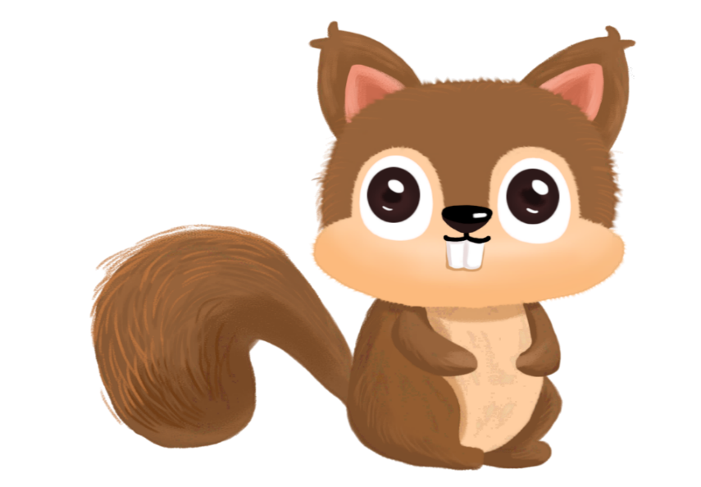
Nghe kể chuyện

Slide 5


Slide 6
Nghe kể lại

Slide 7
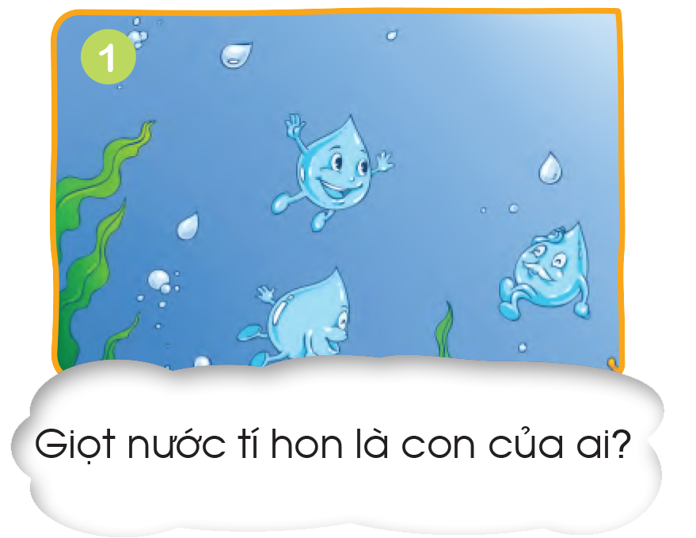

Slide 8
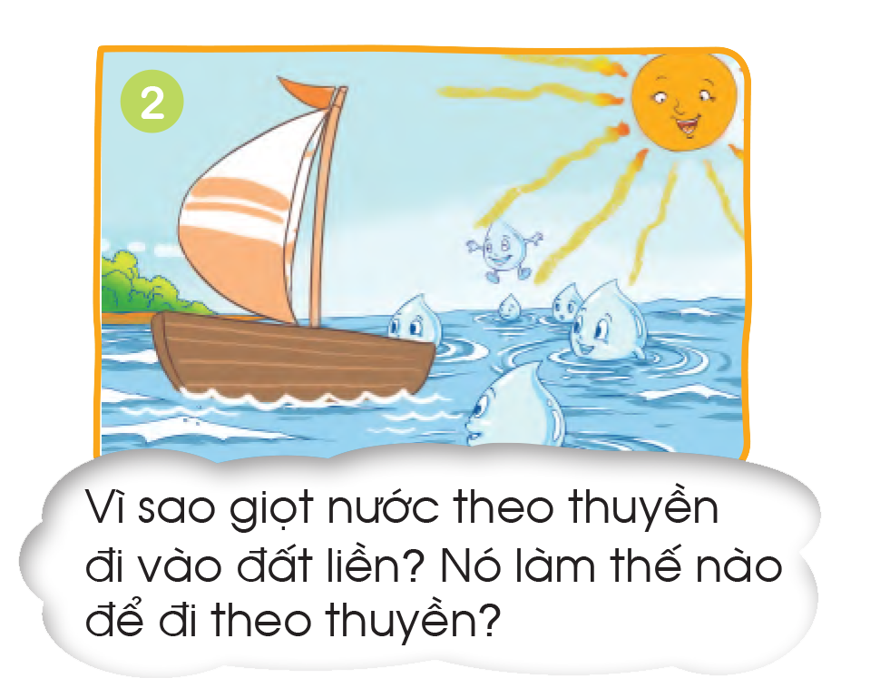

Slide 9
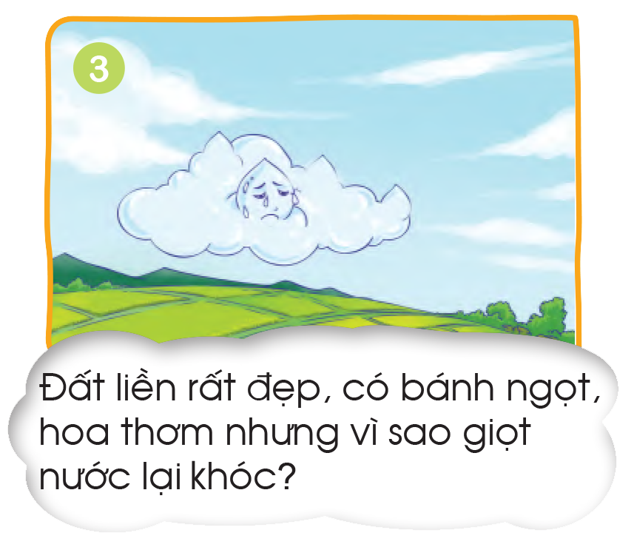

Slide 10
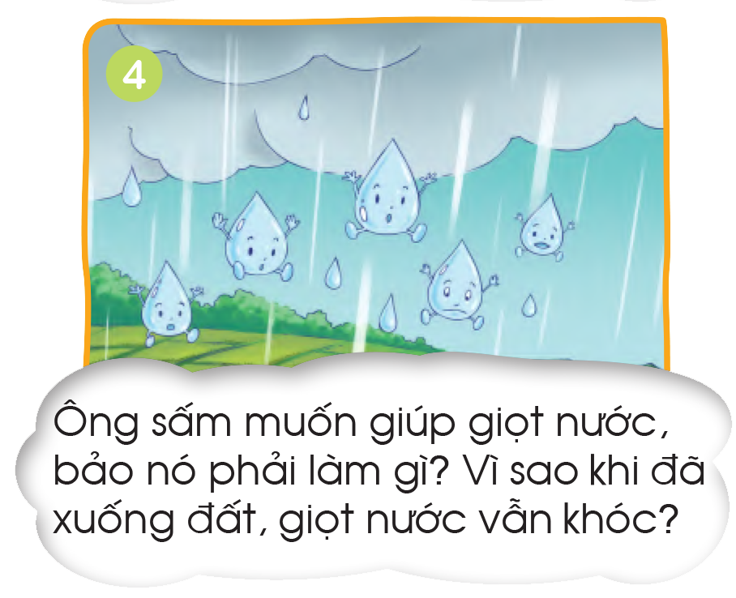

Slide 11
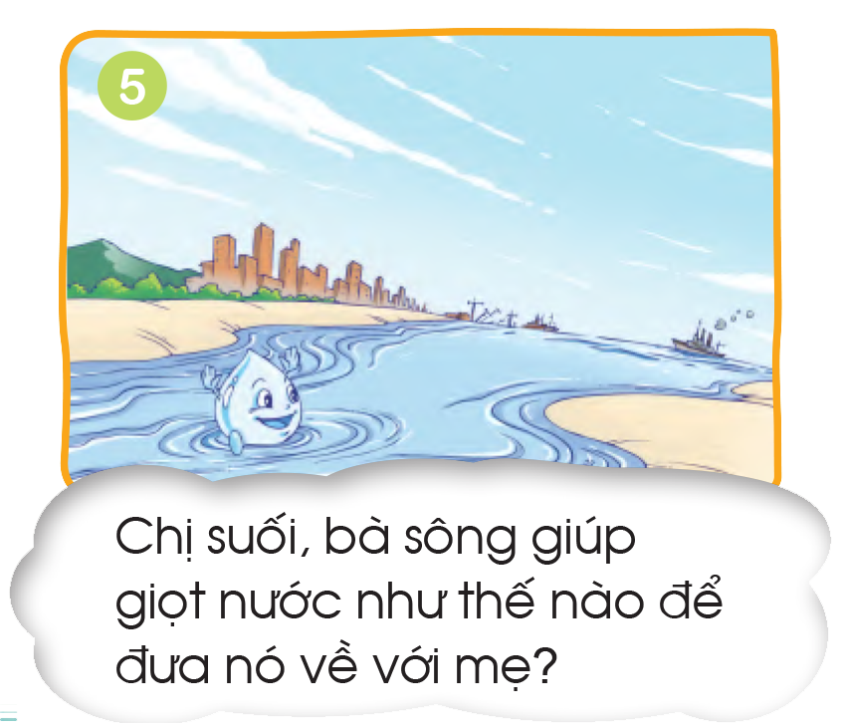

Slide 12
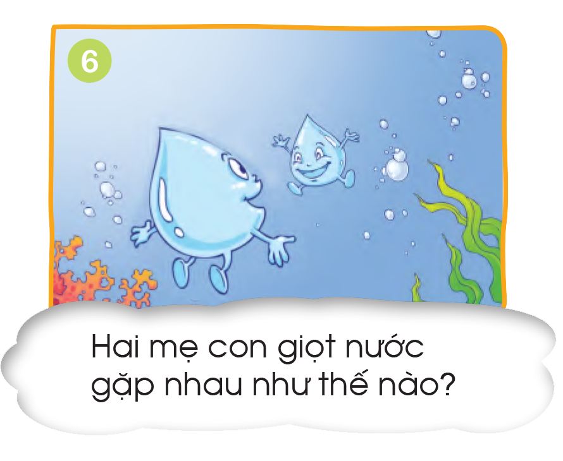

Slide 13

Cùng bạn
Trả lời câu hỏi theo tranh qua trò chơi: “KÉO CO”
Notes:
13

Slide 14



Trò Chơi “Kéo co”

Slide 15
Cách chơi
Các em học sinh sẽ trả lời câu hỏi để giúp đội mình kéo thắng đội bạn. Mỗi câu trả lời đúng trong thời gian quy định sẽ giúp đội mình thắng 1 hiệp.
Click vào tranh để hiện đáp án.
Trường hợp cả hai đội không trả lời đúng sẽ coi như hòa. Hiệp đó không tính vào số hiệp thắng.
Kết thúc trò chơi đội nào có số hiệp thắng nhiều hơn (tương đương với trả lời đúng nhiều câu hỏi hơn) sẽ là đội chiến thắng.

Slide 16
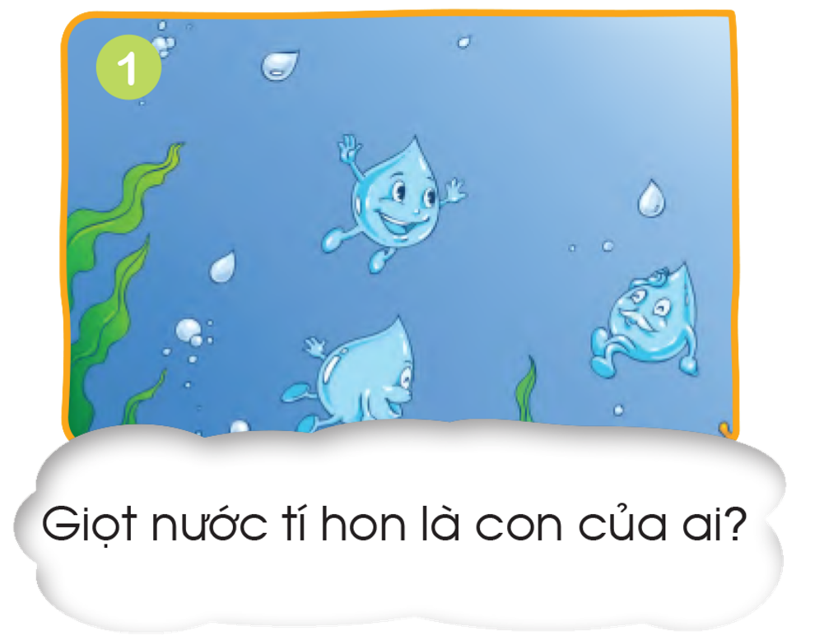


0
Câu hỏi
15
14
13
12
11
10
9
8
7
6
5
4
3
2
1
0
Đáp án:
Giọt nước tí hon là con của mẹ biển xanh bao la
Notes:
Bấm đồng hồ để đếm ngược

Slide 17
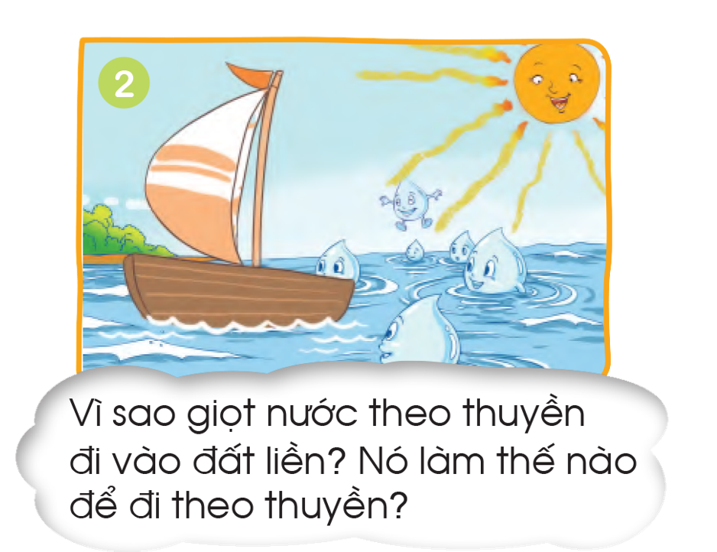
Câu hỏi
15
14
13
12
11
10
9
8
7
6
5
4
3
2
1
0
Đáp án:
Giọt nước muốn biết đất liền như thế nào?
Nó bèn bám vào sợi dây tết bằng tia nắng lấp lánh
Notes:
Bấm đồng hồ để đếm ngược

Slide 18
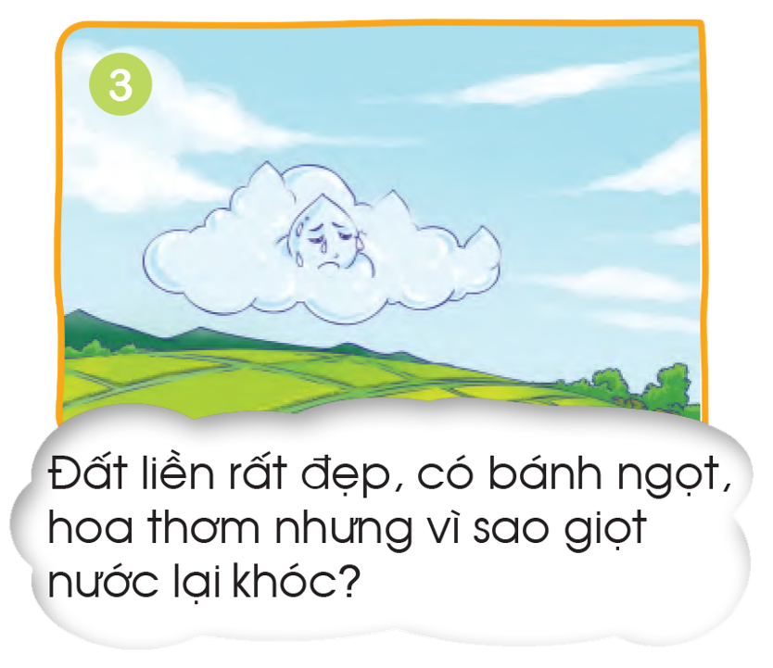
Câu hỏi
15
14
13
12
11
10
9
8
7
6
5
4
3
2
1
0
Đáp án: Vì nó nhớ mẹ
Notes:
Bấm đồng hồ để đếm ngược

Slide 19
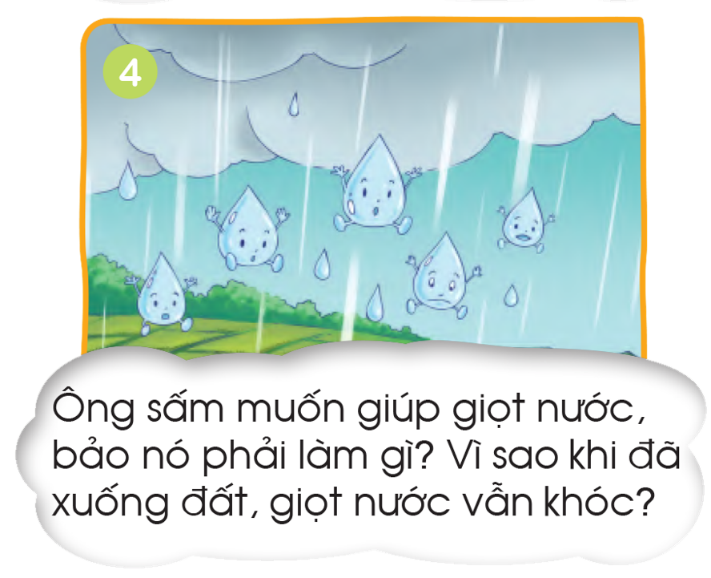
Câu hỏi
15
14
13
12
11
10
9
8
7
6
5
4
3
2
1
0
Đáp án:
Ông sấm bảo: Khi nào thấy sấm rền vang thì nhảy xuống đất.
Giọt nước vẫn khóc vì vẫn không thấy mẹ
Notes:
Bấm đồng hồ để đếm ngược

Slide 20
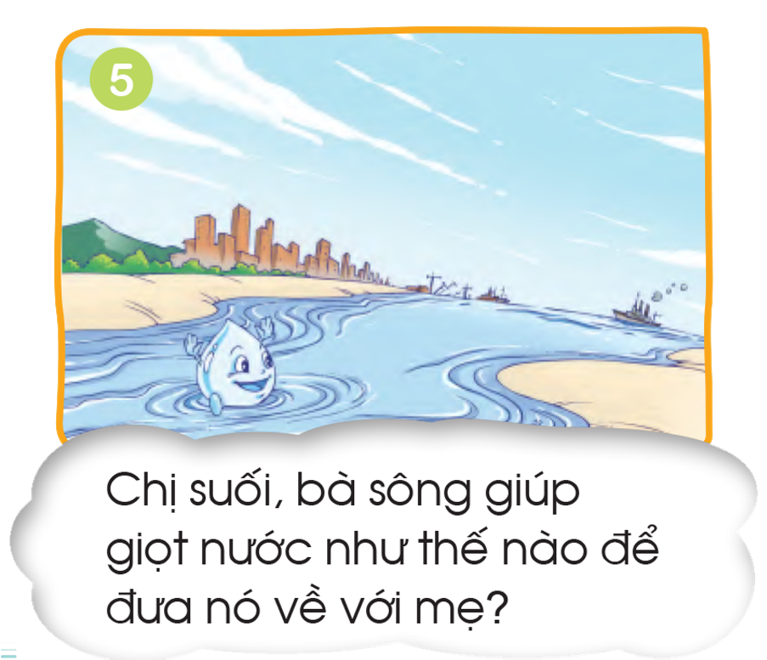
Câu hỏi
15
14
13
12
11
10
9
8
7
6
5
4
3
2
1
0
Đáp án:
Chị suối, bà song dắt giọt nước qua bao làng mạc, núi đồi, đưa nó về với mẹ.
Notes:
Bấm đồng hồ để đếm ngược

Slide 21
Câu hỏi
15
14
13
12
11
10
9
8
7
6
5
4
3
2
1
0
Đáp án:
Mẹ âu yếm ôm giọt nước vào lòng.
Notes:
Bấm đồng hồ để đếm ngược

Slide 22

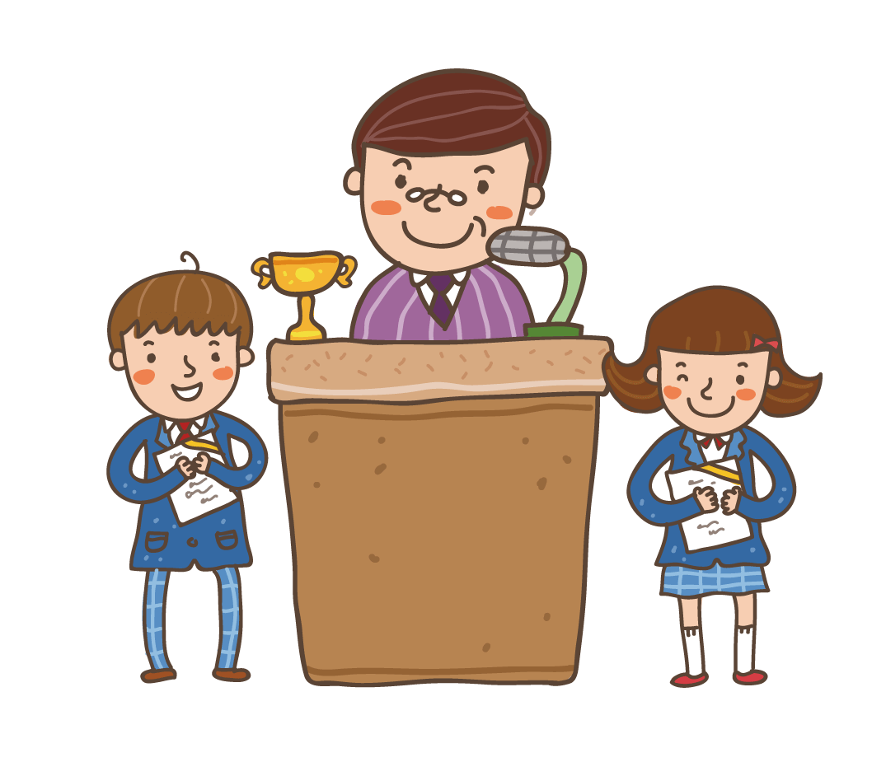
TẬP KỂ TRONG NHÓM
Notes:
22

Slide 23
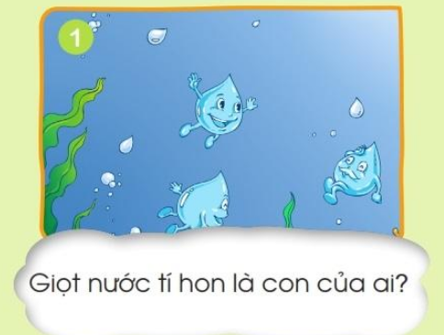
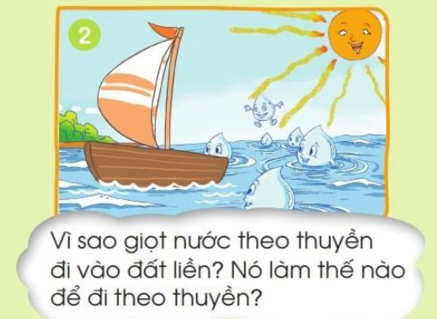
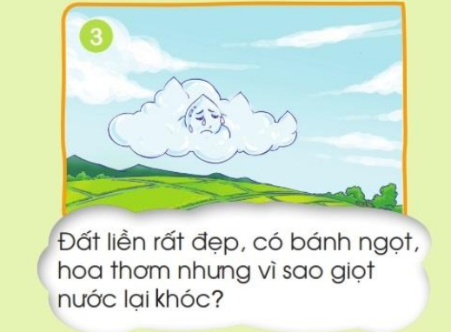
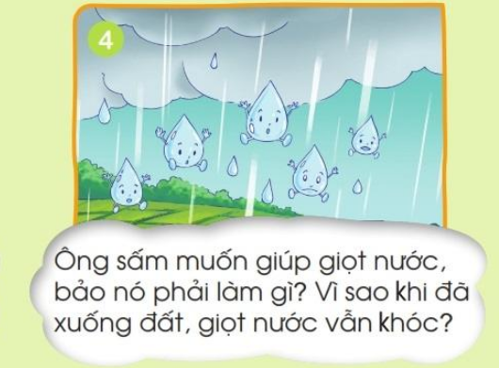
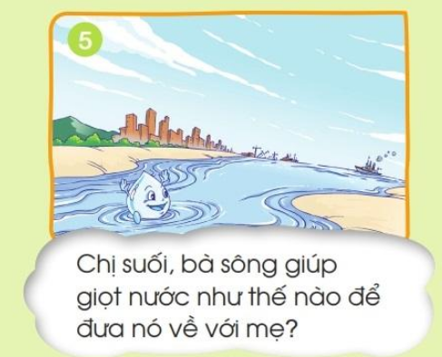
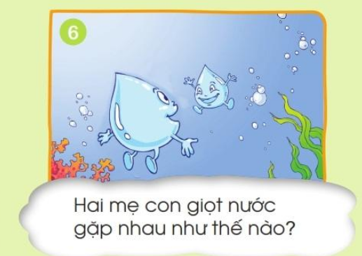

Slide 24
THI KỂ TRƯỚC LỚP
Notes:
24

Slide 26


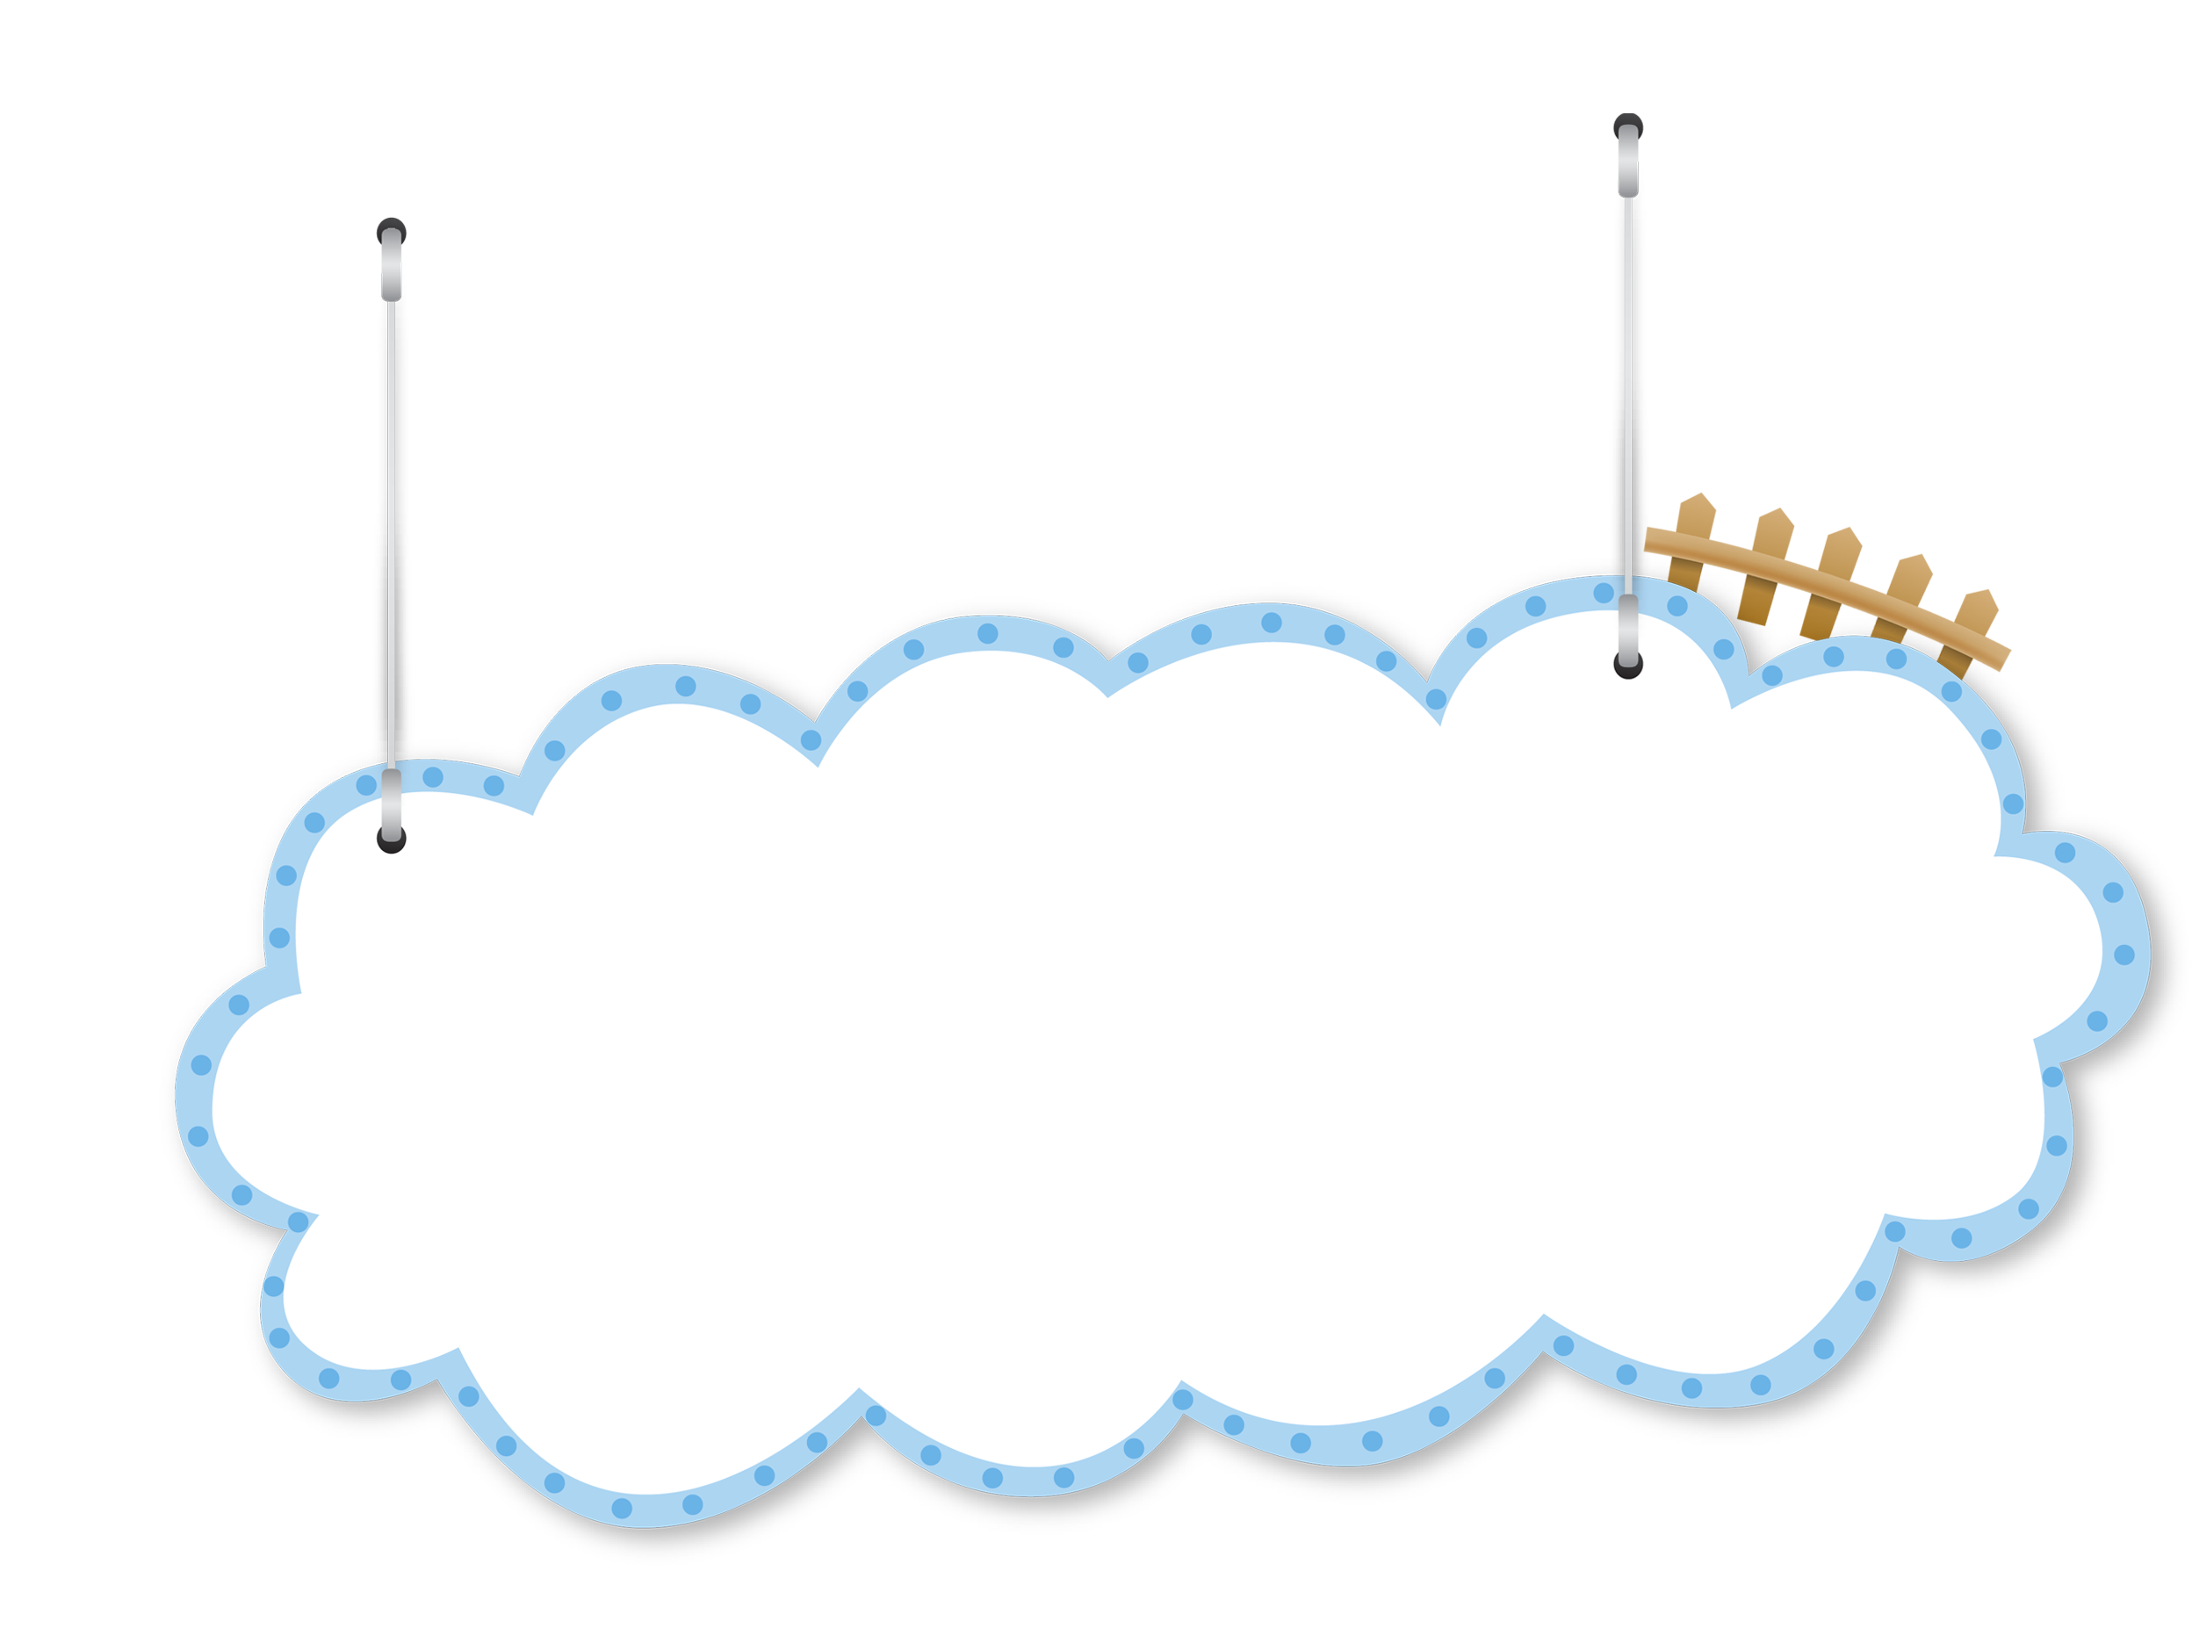



Câu chuyện khuyên em điều gì?

